Slide 1


Modelagem de Sistemas
Desenvolvimento de Sistemas
Curso Técnico 2023 ☺
Prof. Lucas Naspolini

Slide 2

OLÁ!
Eu me chamo Lucas Naspolini
Ciência da Computação (UNISUL)
Design de Jogos (UNIVALI)
Mestrado Design / Interações Cognitivas (UDESC)
Contato: lucas.naspolini@edu.sc.senai.br

Slide 3
Apresentação do Plano de Aula
Apresentação da S.A.
Aula 1 – Introdução à Modelagem de Sistemas

Slide 4
Apresentação do Plano de Aula
Durante a UC de Modelagem de Sistemas, os alunos irão desenvolver capacidades técnicas e socioemocionais, de acordo com os padrões de desempenho.
Além disso, a UC proporciona em sua ementa uma lista de conhecimentos que podem ser acessados no Plano de Ensino / Plano de Aulas.
Acessar no AVA “Plano Aulas e Situação de Aprendizagem.pdf”

Slide 5
Apresentação do Plano de Aula
As aulas incluirão assuntos relativos à Modelagem de Sistemas:
Engenharia de Software
Software
Processo de desenvolvimento de software
Requisitos
Programação Orientada a Objeto
Prototipação
Linguagem UML
Casos de Uso
Diagramas
Metodologias Ágeis
Versionamento
Documentação de software
Qualidade de software
Acessar no AVA “Plano Aulas e Situação de Aprendizagem.pdf”

Slide 6
Apresentação do Plano de Aula
88h -> Presencial
Laboratório de Informática
Sala de Aula
Exercícios Práticos e Avaliativos
Trabalhos em Equipe
Ambiente Virtual (AVA)

Slide 7
Situação de Aprendizagem
Tema e Contexto
Situação Problema
Atividades (Desenvolvimento)
Documentação
Apresentação
Avaliação
Acessar no AVA “Plano Aulas e Situação de Aprendizagem.pdf”

Slide 8
Visão Geral do Curso
O curso de Desenvolvimento de Sistemas tem duração de 2 anos, com a seguinte estrutura curricular:
Básico / Introdutório
- Fundamentos de ...Eletroeletrônica Aplicada - Lógica de Programação
Específico I
- Banco de Dados - Programação de App’s - Internet das Coisas
Específico II
- Desenv. de Sistemas - Implantação de Sistemas - Manutenção de Sistemas - Modelagem de Sistemas - Testes de Sistemas

Slide 9
Cronograma e Calendário
As aulas acontecem de segunda-feira a quarta-feira no SENAI de forma presencial e sexta-feira (EaD).
Horário / Intervalo
19:00h – 20:45h (Primeira Parte) 20:45h – 21:00h (Intervalo) 21:00h – 22:30h (Segunda Parte)
Início / Fim
> 24 de julho de 2023
< 05 de dezembro de 2023
Acessar no AVA “Ensalamento N1.pdf”

Slide 10
Estrutura das Aulas
As aulas incluem chamadas (duas), correção de atividades, apresentação de conteúdo e aplicação de atividades avaliativas e não avaliativas.
-> Primeira chamada (19:10h) -> Contexto da aula -> Correção de atividades (se houver) -> Apresentação de conteúdo -> Segunda chamada (21:00h) -> Aplicação de atividades

Slide 11
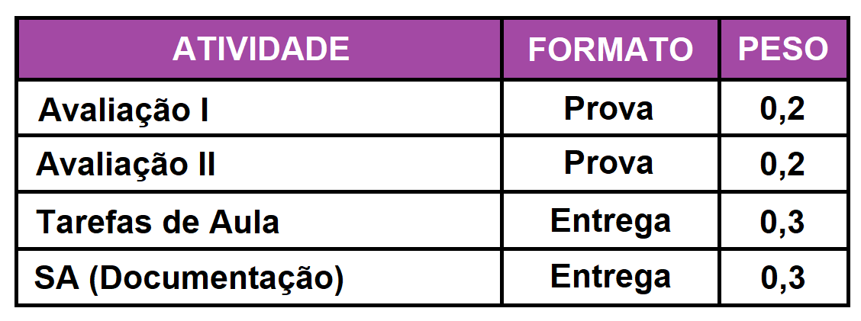
Avaliações / Notas
A nota final da UC (média final), será dividida entre provas, tarefas de aula (entregas) e SA (documentação).

Slide 12
Situação de Aprendizagem
A sociedade está vivenciando uma quarta revolução industrial que é impulsionada, em grande medida, pela acelerada disponibilização de novas tecnologias e geração de novas oportunidades. Considerando a velocidade nas mudanças geradas por essa nova revolução, diversas organizações estão buscando alternativas para acompanhar esses novos tempos, incluindo a indústria brasileira, o SESI/SC e SENAI/SC.
No contexto da indústria 4.0, o estágio atual de grande parte das indústrias catarinenses é de máquinas sem conectividade. Buscando se atualizar, uma empresa que fabrica peças customizadas (Smart Blocks) investiu em uma nova linha de produção, dividida em quatro partes: estoque, processo, montagem e expedição. Todas as etapas ocorrem de forma automatizada e os dados gerados durante todo o processo de fabricação estão disponíveis para coleta.

Slide 13
Situação de Aprendizagem

Slide 14
Situação de Aprendizagem
DESAFIOS:
- Monitoramento remoto e otimização do processo: a empresa deseja ter uma visão em tempo real do desempenho da linha de produção e receber notificações de possíveis falhas ou necessidade de manutenção.
- Melhoria no controle de qualidade: a empresa está interessada em adicionar sensores adicionais para monitorar e controlar mais parâmetros durante o processo de montagem e teste.

Slide 15
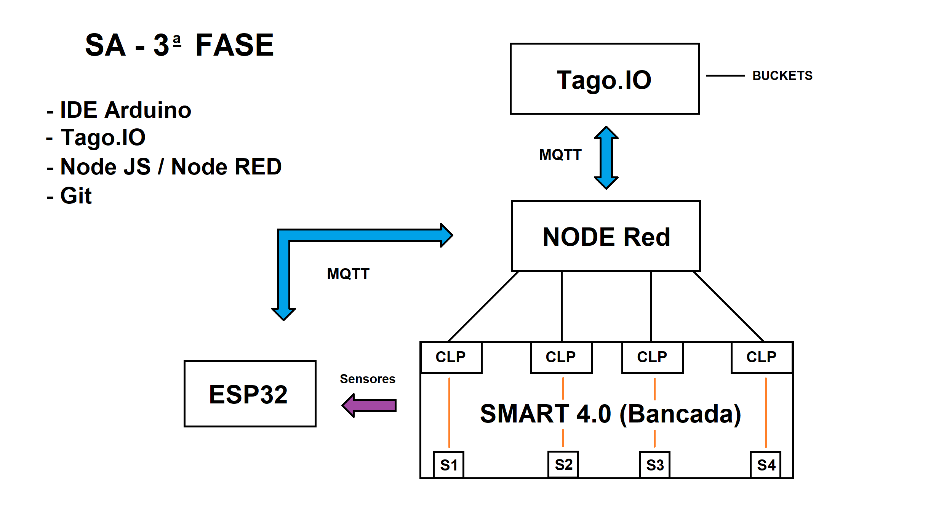
Situação de Aprendizagem

Slide 16
Situação de Aprendizagem
RESULTADOS ESPERADOS:
Definir os requisitos funcionais e não funcionais do sistema.
2. Documentar requisitos, especificações e processos relevantes ao longo do projeto.
3. Modelar a conectividade e a interoperabilidade dos sistemas, bem como a interface com o usuário.
4. Apresentar protótipos adequados ao que se pretende desenvolver.

Slide 17
Situação de Aprendizagem
RESULTADOS ESPERADOS:
5. Selecionar tipos de sensores, instalar, configurar e programar sistemas embarcados através de dispositivos de baixo custo (ESP32);
6. Integrar os dispositivos (bancada SMART4.0 e ESP32) por meio de protocolos de comunicação e aplicações web (Node-RED);
7. Usar o protocolo de comunicação MQTT para enviar e receber dados de dispositivos;
8. Armazenar os dados coletados em Buckets no TagoIO;
9. Desenvolver dashboard com as informações coletadas no TagoIO.

Slide 18
Aula 1
Introdução à Modelagem de Sistemas
- Engenharia de Software
- Software

Slide 19

Sistema de Informação

Slide 20
Conceitos
Dados - Registros isolados, sem nenhum tratamento prévio.
Informação - Estruturação dos dados de maneira a deixá-los com algum sentido lógico.
Sistema - Conjunto de ferramentas ou partes de um conjunto que colaboram entre si em busca de um objetivo comum.
Sistema de Informação - Conjunto de elementos que auxiliam em determinado fim, contendo normalmente uma estrutura de entrada, processamento e saída de informações.

Slide 21
Software
Todo programa de computador é um software?

Slide 22
Conceito
Software não é apenas um programa de computador. O software vai muito além e DEVE também incluir a documentação associada, descrevendo as formas como o usuário deve operar e usar tais programas, além da documentação do sistema, com a sua estrutura.
Logo, pode-se resumir software como:
Programas de computador, que quando executados proveem funcionalidades, juntamente com as estruturas de dados que possibilitam aos programas manipular corretamente a informação, e documentação associada, que descreve as formas de operar e usar os programas.

Slide 23
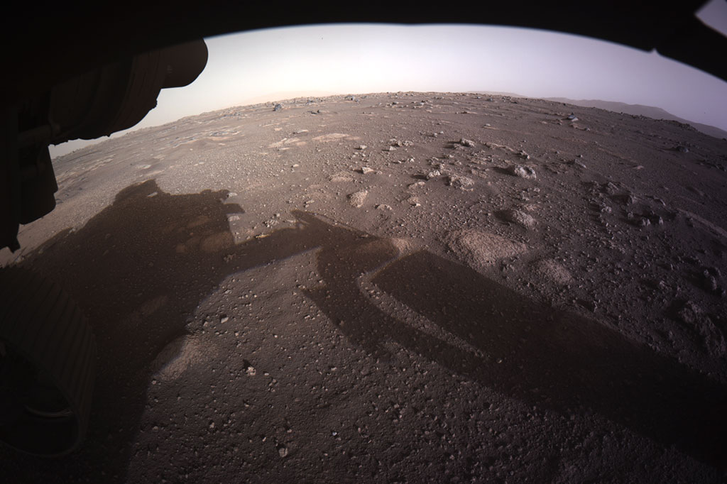

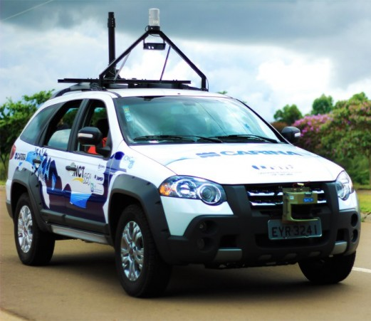
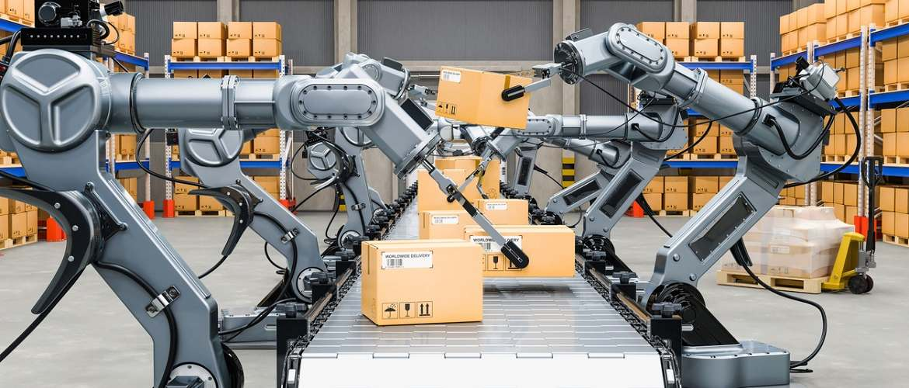
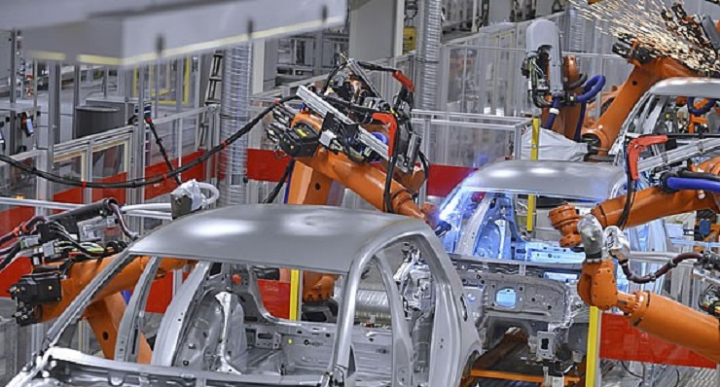
Importância do Software

Slide 24
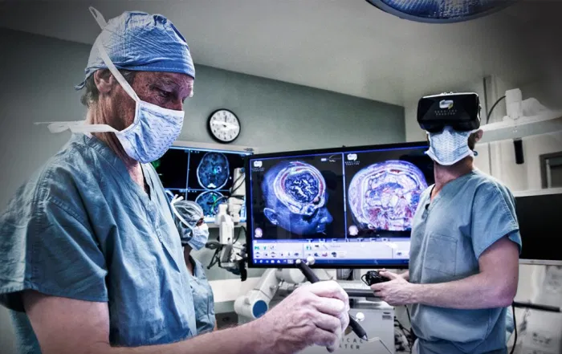
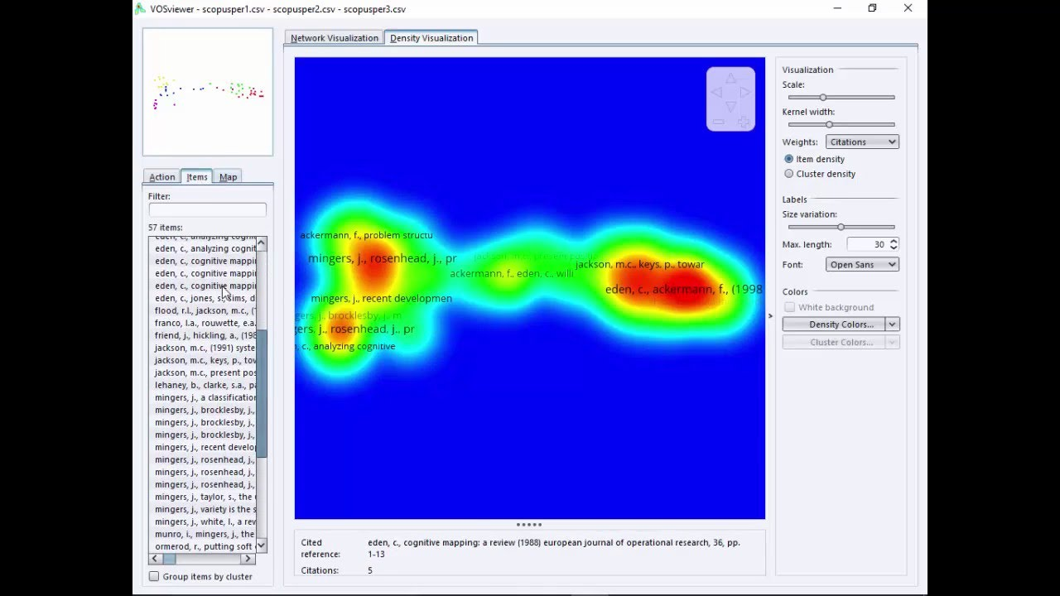
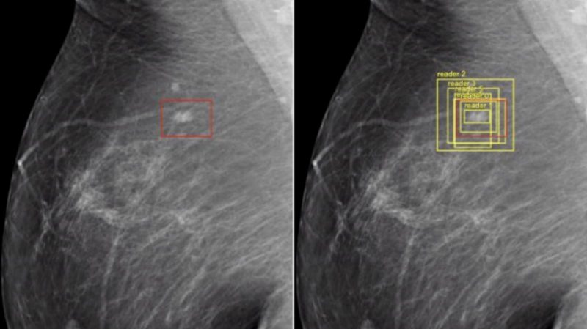
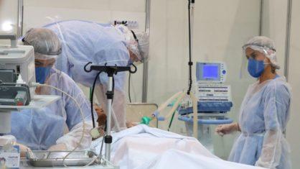
Importância do Software

Slide 25
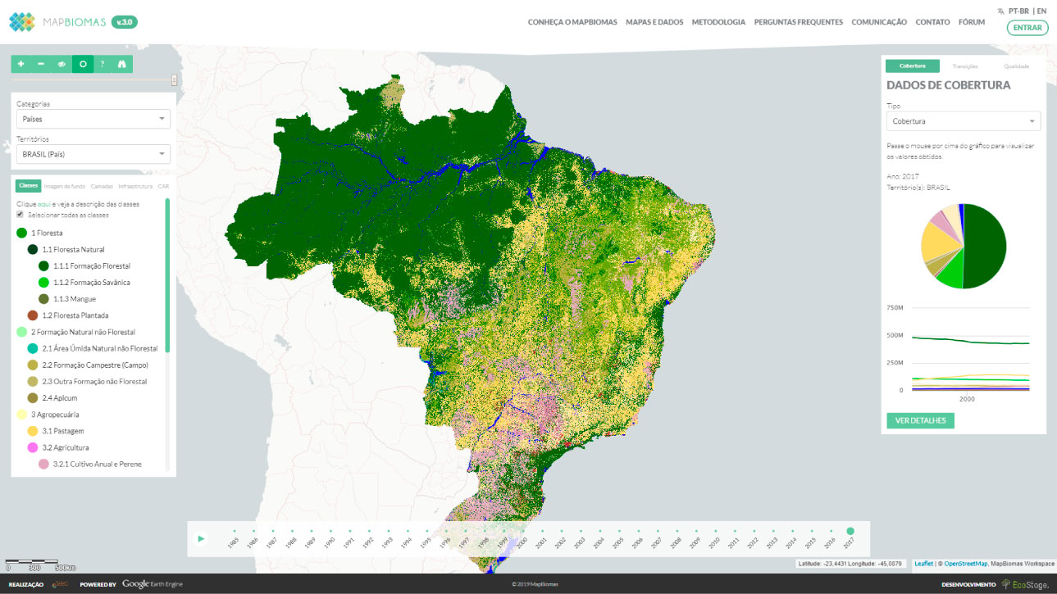
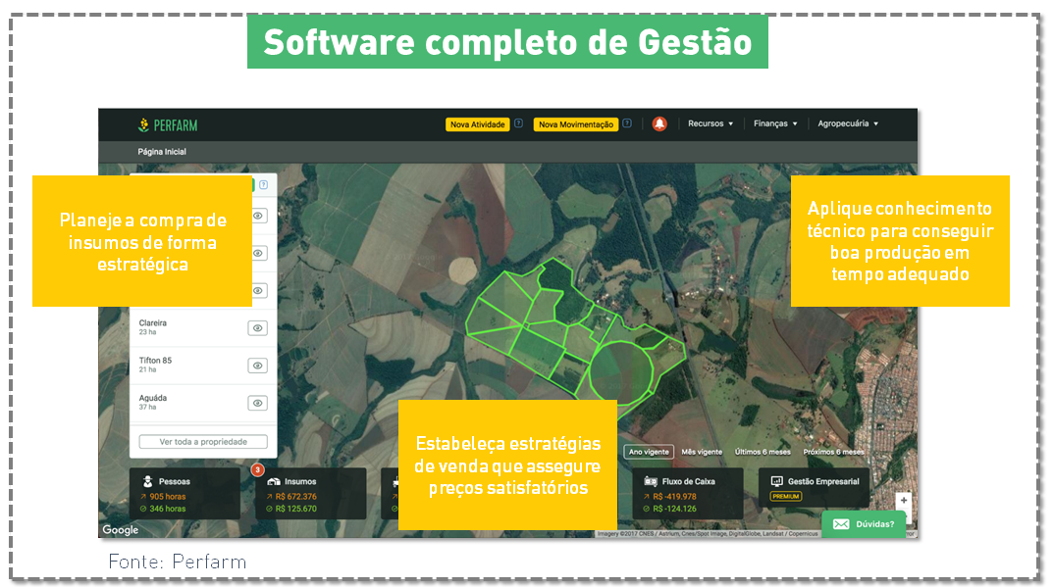
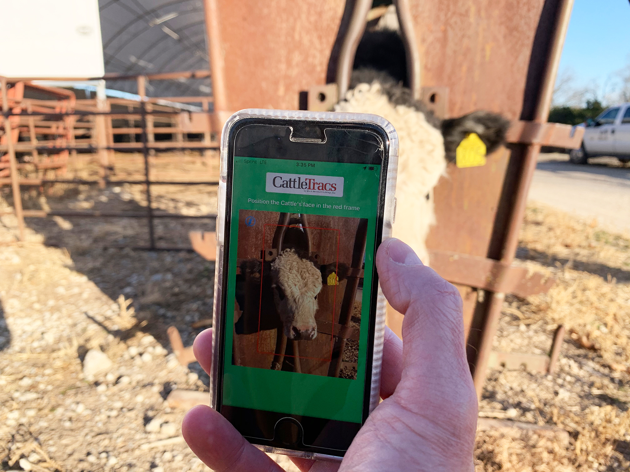
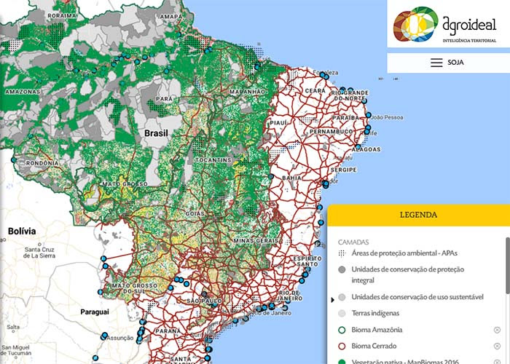
Importância do Software

Slide 26
Tipos de Softwares
Segundo a classificação de Pressman (2011) o software poderia ser classificado como:
1) Linha de Produto
2) De Aplicação
3) De Sistemas
4) Científico/Engenharia
5) Embutido
6) Aplicações Web
7) Inteligência Artificial

Slide 27
Tipos de Softwares
Outra classificação mais simples, categoriza os softwares em três tipos:
1) Softwares de Sistemas
2) Softwares de Programação
3) Softwares de Aplicação

Slide 28


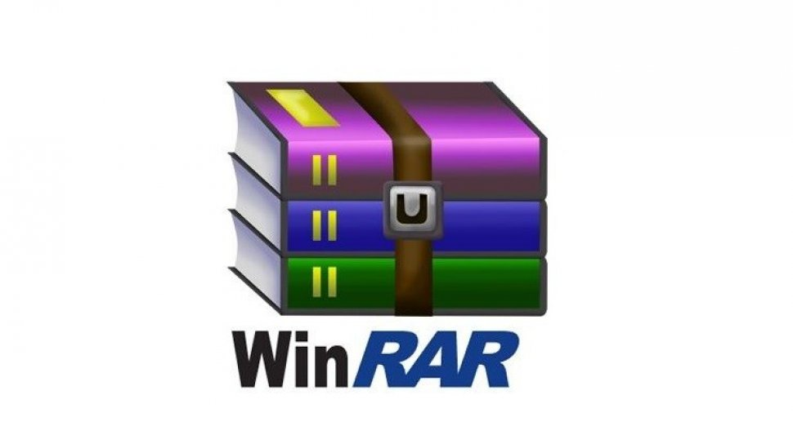




Softwares de Sistemas

Slide 29

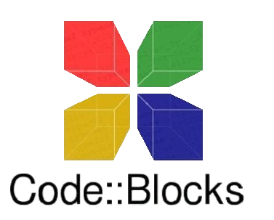


Softwares de Programação

Slide 30





Softwares de Aplicação

Slide 31
Evolução dos Softwares
Como os softwares evoluíram com o tempo

Slide 32
Principais Evoluções
Tecnologias aplicadas
Funcionalidades
Interface / Usabilidade

Slide 33
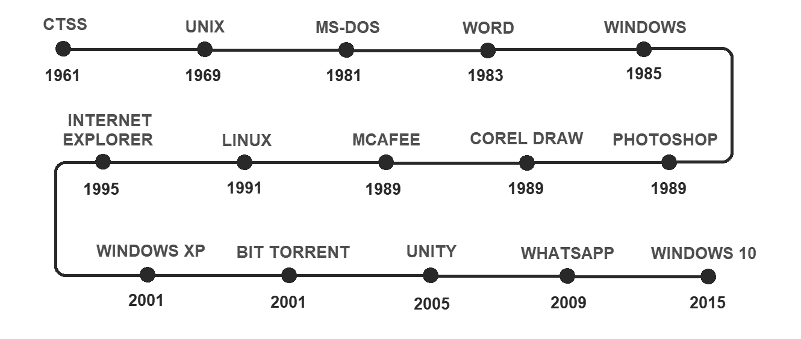
Timeline

Slide 34
Ciclo de desenvolvimento de Software
Ciclo de desenvolvimento de software (SDLC) é um framework que equipes de desenvolvimento utilizam para produzir softwares de alta qualidade de uma forma sistemática e com baixo custo.

Slide 35
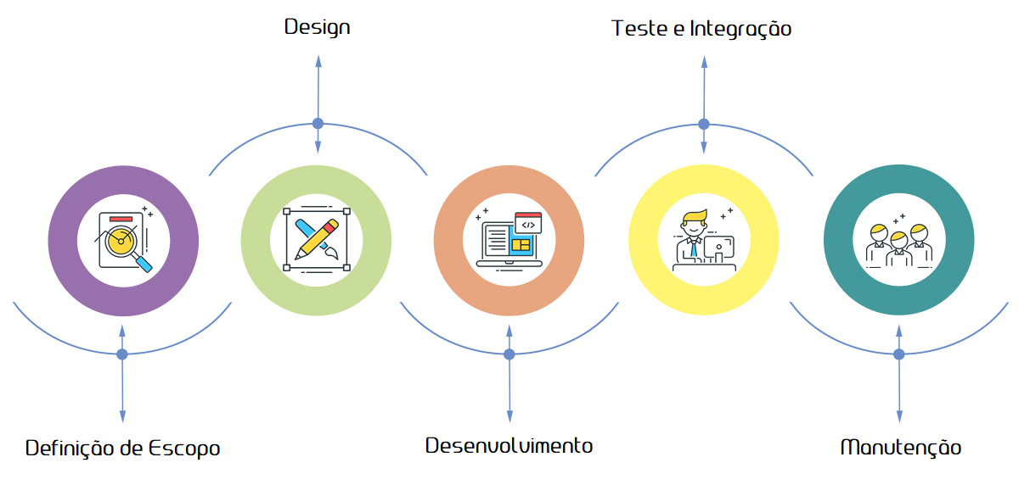
Ciclo de desenvolvimento de Software

Slide 36
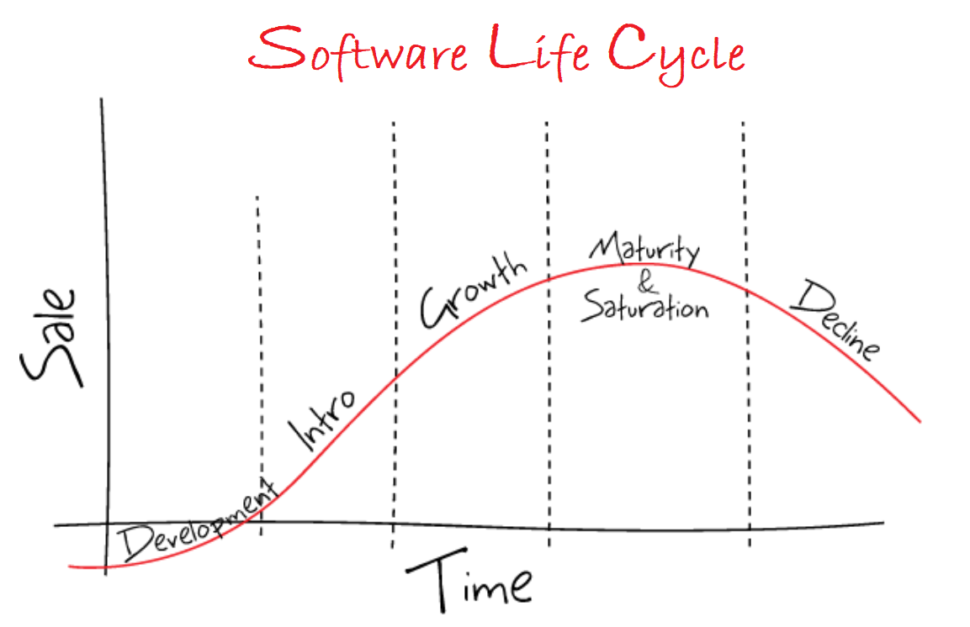
Ciclo de Vida

Slide 37
Atividades (Ficha Software)
- Escolher um software do seu pc ou que você goste / conheça.
- Preencher a Ficha de Software, com link para a documentação.

